Slide 1
MEDICIONES HIGIÉNICAS: EXPOSICIÓN A RADIACIONES NO IONIZANTES
M.ª José López Gómez, Patricia Avellaneda Codina,
M.ª José Molina Garrido, Casilda Gómez León,
José Teodoro Parra Castaño

Slide 2
OBJETO DE LA MEDICIÓN
Marco Normativo,art 6 RD 299/2016. Evaluación de Riesgos.
Plan de Acción Medidas técnicas y Organizativas
Planificación de Actividad Preventiva
No será necesario cuando no se superen los Niveles de Acción

Slide 3
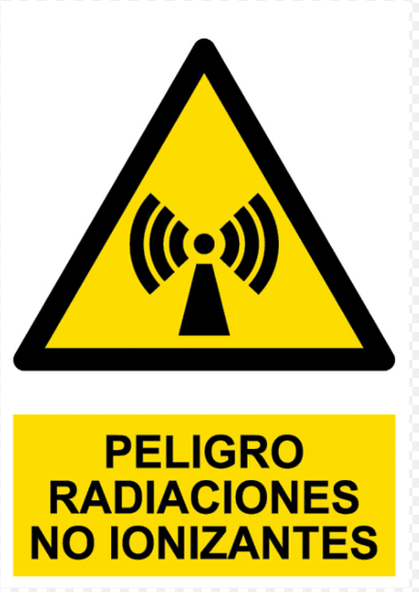
METODOLOGÍA
Identificar las fuentes de emisión de Campos Electromagnéticos
Comprobar las condiciones de trabajo
Realizar mediciones ambientales
Comparar con los Niveles de Acción-Valores Límite

Slide 4
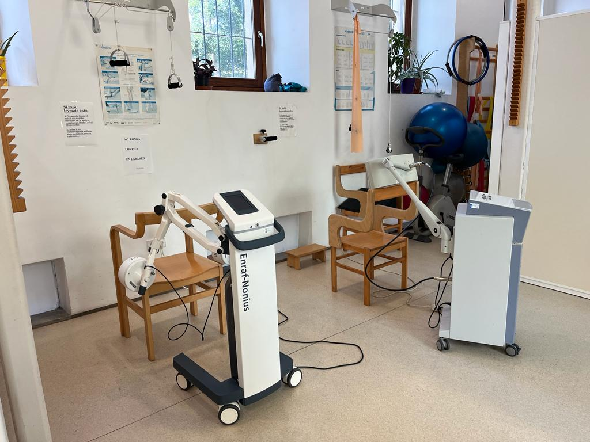
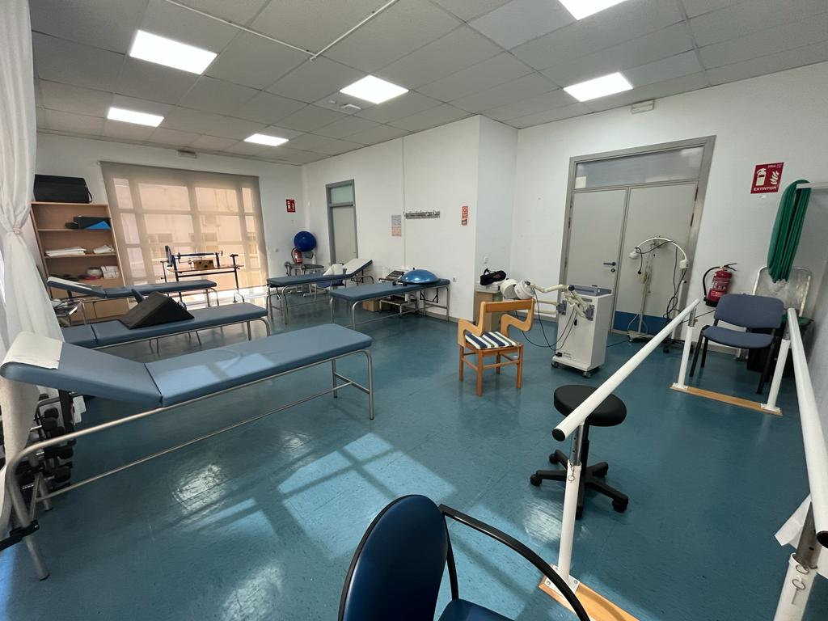
FUENTES DE EMISIÓN
Identificar en qué situaciones los CEM son lo bastante débiles para considerar que no hay riesgo de exposición Norma UNE-EN50499:2008
Situaciones donde se respeten los valores de exposición a campos electromagnéticos del público (R.D. 1066/2001).

Slide 5
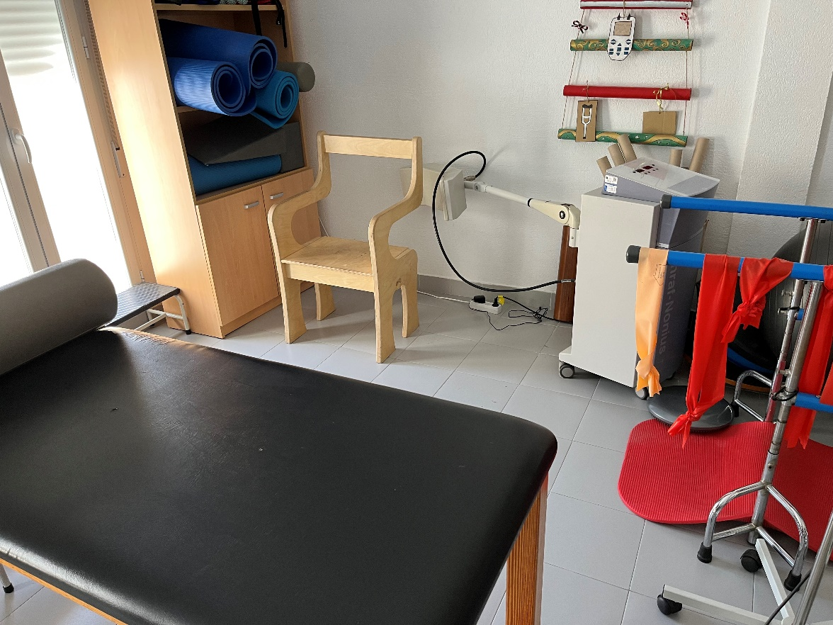
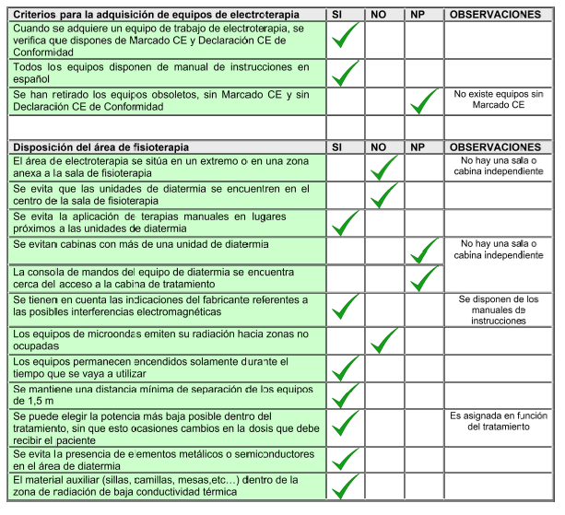
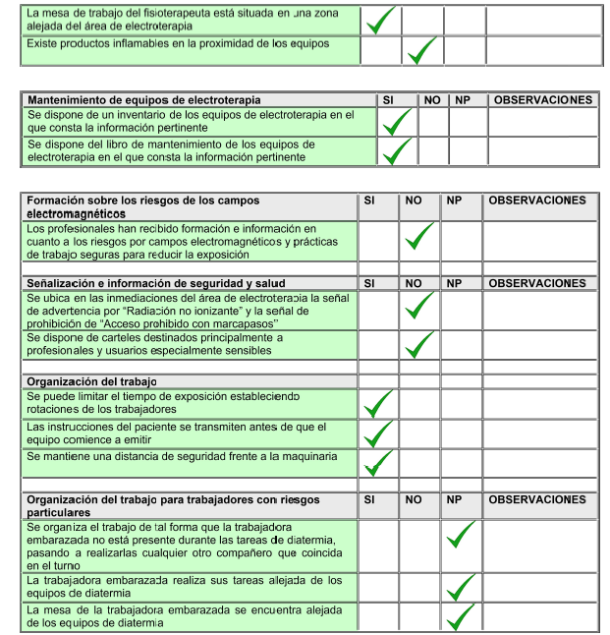
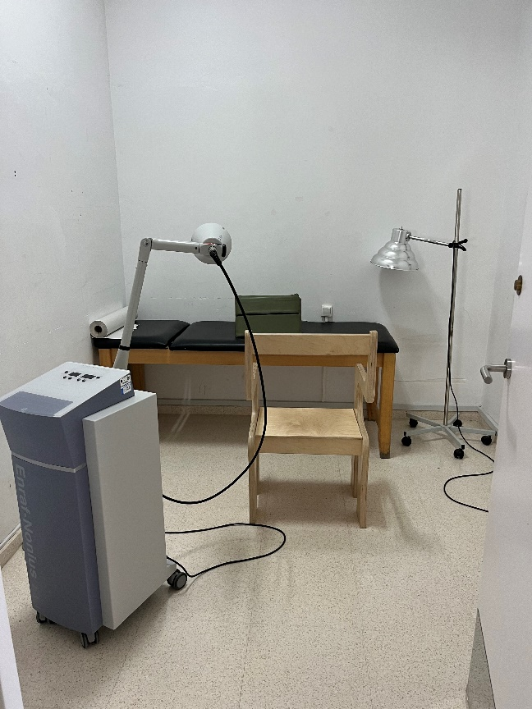
CONDICIONES DE TRABAJO
Lista de chequeo

Slide 6
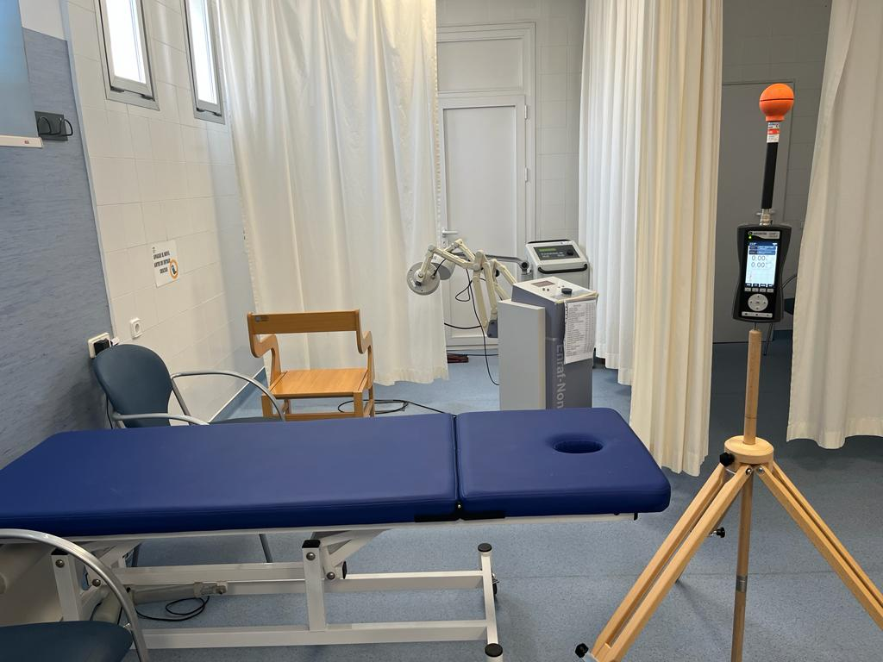
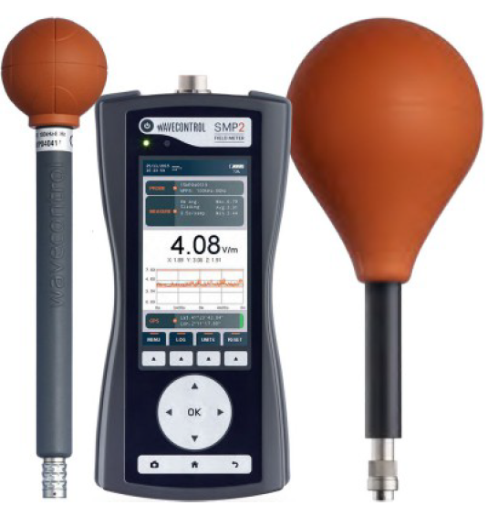
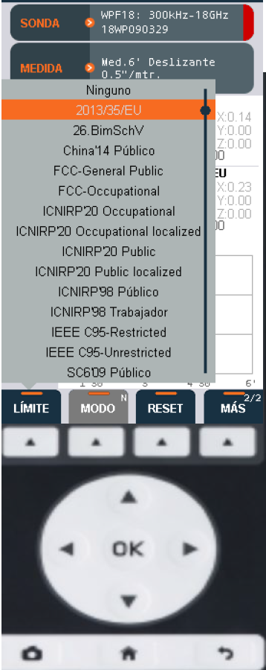
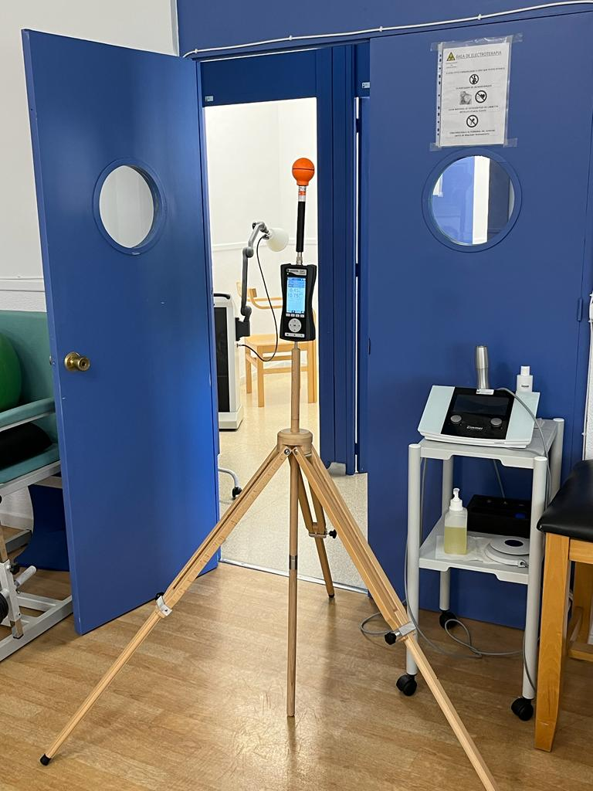
MEDICIONES AMBIENTALES
Equipo de medición | Monitor de Campos Electromagnéticos 2 sondas isotrópicas
Tiempo de medición | 6 minutos
Frecuencia del equipo | 27,12 MHz para onda corta 2450 MHz para microondas
Incluye evaluaciones de la exposición en % respecto al límite usando el método de ponderación de equipos. “Weigthed Peak Exposure (WPE)”

Slide 7
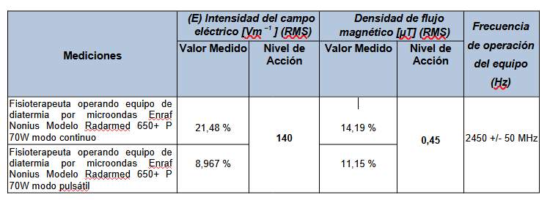
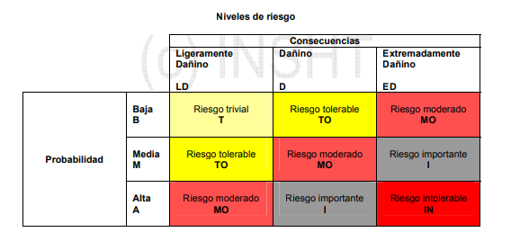
RESULTADOS
Medición en las salas de fisioterapia (Total 11 Centros de Trabajo)
Equipos de diatermia presentes (onda corta y/o microondas)
Potencia de trabajo del equipo y modo de trabajo (continuo y/o pulsátil)
Comparación con los valores límite
En general, puede deducirse que los efectos que
aborda (corto plazo) son LIGERAMENTE DAÑINOS.
Los valores obtenidos no superan los niveles de acción (NA) a campos electromagnéticos por tanto, se garantiza los valores límite de exposición (VLE).
Probabilidad media de exposición y consecuencias de la exposición son ligeramente dañinas, el nivel del riesgo como TOLERABLE

Slide 8
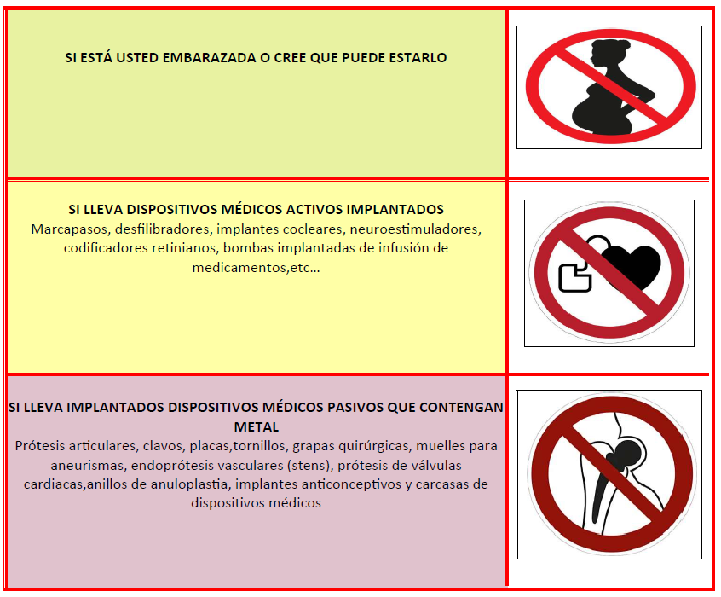
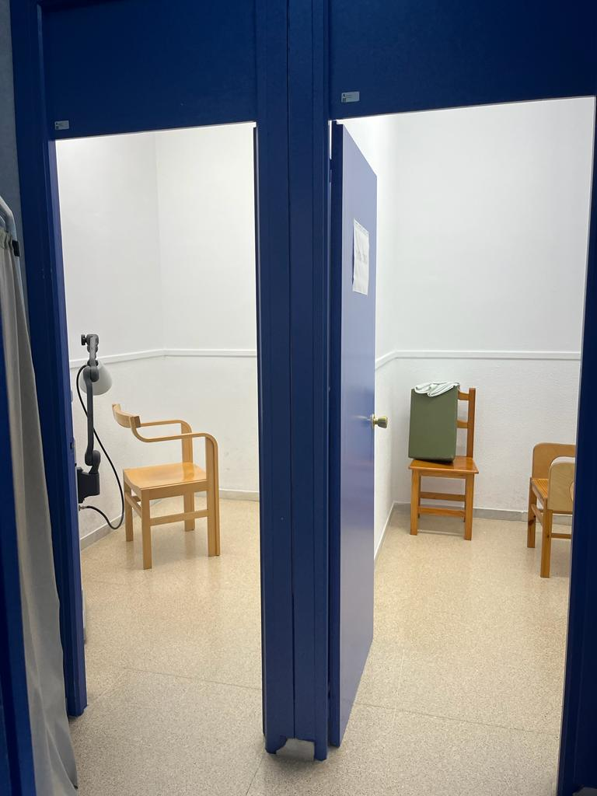
CONCLUSIONES
Medidas Preventivas (DOC14-02)
Selección de equipos que generen CEM menos intensos y/o con temporizador de puesta en marcha
Funcionamiento de los equipos sólo durante el tiempo de duración del tratamiento (no dejar en stand-by)
Mantener el área de electroterapia en la sala o cabina anexa con apantallamientos adecuados
Evitar la presencia de más de una unidad de diatermia en una misma cabina o sala. De disponer evitar un funcionamiento conjunto
Orientar los equipos de diatermia para que emitan sus radiaciones hacia zonas no ocupadas
Evitar la presencia de elementos metálicos próximos a los equipos de diatermia. Inclusive el mobiliario.
Elección de la intensidad/potencia más baja de funcionamiento sin que ello afecte a la dosis que debe recibir cada paciente.
Mantenimiento preventivo adecuado de los equipos de trabajo
Disponer de los manuales de instrucciones en el idioma correspondiente al trabajador
Formación e información (sesión presencial 2h)
Señalización

